Slide 1
TEMA 4: CICLUL DE VIAŢĂ al SI

Slide 2
CICLUL DE VIAŢĂ a SI
Sistemele apar, se dezvoltă, descresc şi pier, sau printr-un nou ciclu, se perfectionează, dând naştere unei alte versiuni sau chiar unui nou sistem.
Ciclul de viață al dezvoltării sistemelor (systems development life cycle - SDLC), denumit și ciclul de viață al dezvoltării aplicațiilor, este un termen folosit în ingineria sistemelor, în domeniul sistemelor informatice și inginerie software pentru a descrie un proces de planificare, creare, testare și implementare a unui sistem informatic.
Conceptul ciclului de viață al dezvoltării sistemelor se aplică unei game de configurații hardware și software, deoarece un sistem poate fi compus numai din hardware, numai din software sau dintr-o combinație a celor două.
Ciclul de viata al unui SI reprezintă un proces neîntrerupt care începe în momentul luării deciziei de necesitate a construirii SI şi se finisează în momentul scoaterii din exploatare a produsului.
Numarul etapelor CV variaza de la 3 la peste 20, în funcţie de nivelul de detaliere a acestora.
De obicei în dezvoltarea de produse informatice se utilizează standarde şi reglementări tehnice.

Slide 3
INGINERIA SISTEMELOR (SYSTEMS ENGINEERING)
Este un domeniu interdisciplinar de management al ingineriei și ingineriei care se concentrează asupra modului de dezvoltare și gestionare a sistemelor complexe prin prisma ciclului de viață
Ingineria utilizează principiile specifice sistemelor precum: ingineria cerințelor, fiabilitatea, logistica, coordonarea diferitelor echipe, testarea și evaluarea, mentenanța, proiectarea, implementarea și multe alte discipline necesare pentru dezvoltarea cu succes a sistemului, atunci când se lucrează cu proiecte mari sau complexe
Ingineria sistemelor se ocupă cu procesele de lucru, metodele de optimizare și instrumentele folosite la gestionarea riscurilor în proiecte
Ca și rezultat apare omul, software engineer http://drexel.edu/ece/about/software-engineering/

Slide 4
10 DOMENII SPECIFICE INGINERIEI SOFTWARE
Software requirements – cerințe software
Software design – proiectul (modelul) software (inclusiv arhitectura)
Software construction – construire software
Software testing – testare software
Software maintenance – întreținere software
Software configuration management – managementul configurației
Software engineering management – managementul proiectelor software
Software engineering process – gestiunea proceselor
Software engineering tools and methods – metode și instrumente utilizate la dezvoltarea software
Software quality – calitatea software

Slide 5
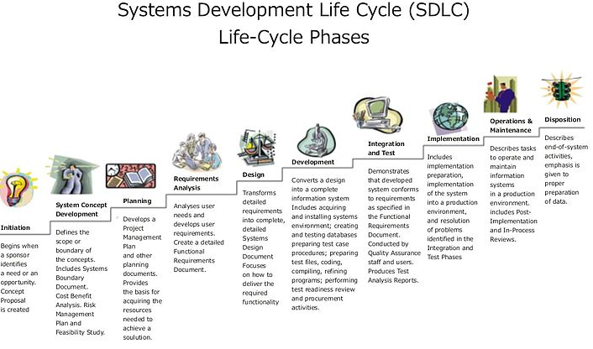

Slide 6
ASTĂZI SE MAI PROPUN ȘI ALTE ABORDĂRI PENTRU CV https://www.owasp.org/index.php/The_OWASP_Testing_Framework#A_Typical_SDLC_Testing_Workflow Open Web Application Security Project (OWASP)

Slide 7
ANALOGII…
pentru etapele ciclului de viata

Slide 8

CUM A EXPLICAT CLIENTUL CE PRODUS DOREŞTE

Slide 9

CUM A FOST EXPUSĂ SOLUŢIA, DE PROIECTANŢI

Slide 10

CUM A FOST ELABORAT PRODUSUL, DE ECHIPA DE PROGRAMATORI

Slide 11

CUM A FOST IMPLEMENTAT PRODUSUL

Slide 12

CUM A FOST DOCUMENTAT PRODUSUL

Slide 13

CE A DORIT, DE FAPT, CLIENTUL ☺

Slide 14
ETAPE ALE CV LA NIVEL ÎNALT
Analiza - indică “ce trebuie să se facă”,
Proiectare - “cum cu ajutorul tehnologiilor disponibile să se facă cele redate în cadrul etapei de analiză”,
Realizare - materializează cele gândite în cadrul etapelor anterioare sub formă de produse-informatice, care vor fi transmise clientului.
Notes:
Nu este real să se realizeze imediat SI – el trebuie gândit corect, redată soluţia, şi după aceasta realizat

Slide 15
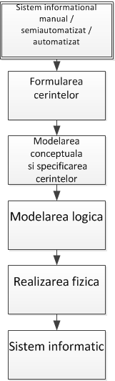
ANALIZA
PROIECTAREA
REALIZAREA

Slide 16
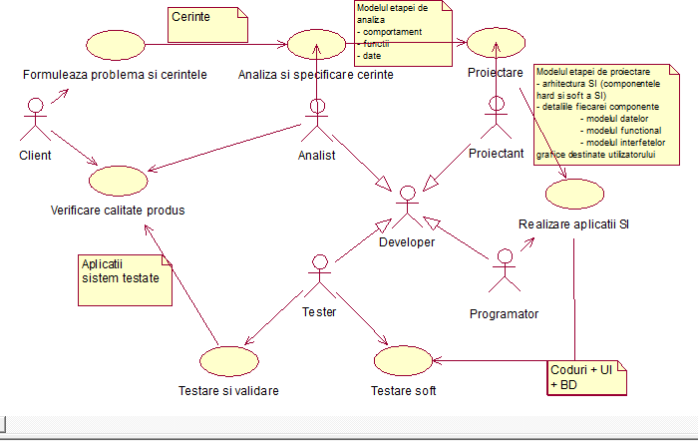
ETAPELE DEZVOLTĂRII Sistemului Soft a SI

Slide 17
ETAPE ALE CV
Analiza problemei şi a cerinţelor
Proiectarea SI
Realizarea şi integrarea SI
Testarea SI (!)
Implementare şi predarea SI
Întreţinerea SI

Slide 18
1. ANALIZA PROBLEMEI ŞI A CERINŢELOR
Formularea cerinţelor clientului faţă de SI
Cerinţele reprezintă o condiţie sau o posibilitate necesară utilizatorului pentru soluţionarea problemei
Analiza cerinţelor
Cercetarea obiectului/întreprinderii şi motivarea necesităţii creării SI
Crearea documentului / documentelor de începere a activităţilor de elaborare a SI.
Rezultatele etapei: Se analizează cerintele si se creeaza concepţia, sarcina tehnica şi planul de dezvoltare a SI.
Concepţia este documentul iniţial, elaborat in momentul deciderii elaborării sistemului, care conţine rezultatele îndeplinirii lucrărilor de cercetări ştiinţifice de anteproiect şi/sau experimentale şi serveşte drept bază pentru elaborarea ulterioară a documentaţiei tehnice.
Sarcina tehnică reprezintă un document care determină cerinţele beneficiarului faţă de sistem. ST poate fi elaborată pentru sistemul complet sau pentru părţile lui componente.
Planul defineşte obiectivele, etapele, activităţile, termenele şi resursele necesare dezvoltării SI, respectând cerinţele de calitate.
Notes:
Problema principală a acestei etape constă în determinarea, analiza şi discutarea cerinţelor cu clientul. Cerinţele reprezintă o condiţie sau o posibilitate necesară utilizatorului pentru soluţionarea problemei şi sunt formulate corespunzător contractului, standardelor din domeniu sau oricărui alt document. În cadrul acestei etape se folosesc diverse metode de colectare a informaţiilor de la client: intervievarea utilizatorilor, anchetele, studiul documentelor şi formelor întreprinderii, etc. Analiza cerinţelor presupune discuţiile întreprinse între client şi echipa de dezvoltare. Acest pas este necesar în scopul evitării cerinţelor care se contrazic sau se repetă, şi deasemenea pentru fixarea bugetului şi duratei dezvoltării sistemului.

Slide 19
2. PROIECTAREA SI
Proiectarea – o activitate creativă, care creează o reprezentare (unul sau mai multe modele) a SI referitor la arhitectura, structurile de date, interfeţe şi componente necesare implementării SI. Conţine:
proiectarea arhitecturii fizice și logice SI (proiectarea componentei soft se va face ţinând cont de platforma hardware pe care se va executa aceasta)
proiectarea detaliată a sistemului
Rezultatul etapei: elaborarea proiectului tehnic şi a documentaţiei care reglementează livrarea componentelor soft şi hard pentru SI.
Proiectul tehnic – reflectă rezultatele etapei de proiectare: descrierea problemei, terminologia domeniului, descrierea tehnologiei şi metodei de realizare, descrierea arhitecturii SI, modelul funcţional, cel al datelor şi interfeţelor pentru utilizator, descrierea algoritmilor de prelucrare a datelor şi informaţiilor, proiectarea soluţiilor de interacţiune a SI cu alte sisteme deja implementate. Acest document poate fi elaborat folosind doar textul sau textul combinat cu modele grafice, care adaugă explicitate.
Obs: Nu există o distincţie clară între activităţile etapei de analiză şi cele din cadrul proiectării: unele activităţi de proiectare au loc în cadrul analizei, iar unele activităţi de analiză sunt realizate în timpul proiectării.

Slide 20
ARHITECTURA SI
Este recomandat ca arhitectura aplicaţiilor sistemului informatic să aibă la bază 3 nivele logice:
Nivelul de prezentare (oferire de servicii): o prezentare grafică care ia forma interfeţelor grafice, destinate utilizatorului, necesare introducerii datelor şi a afişării acestora
Nivelul de logică a aplicaţiei: conţine regulile de logică ale aplicaţiilor, controlul fluxului aplicaţiei, impunerea unor restricţii pentru păstrarea consistenţei datelor. Reprezintă cel mai frecvent adaptabil nivel al unui sistem informatic, deoarece regulile de logică ale aplicaţiilor sistemului şi funcţionalitatea se modifică cel mai des
Nivelul de date: este cel mai static nivel, deoarece structurile de date şi relaţia dintre acestea se modifică rar. Aici se face interogarea datelor, se controlează accesul la date etc.

Slide 21
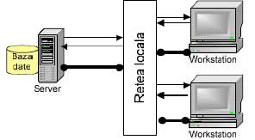
ARHITECTURA SI
Nivele trebuie sa fie bine delimitate pentru orice aplicaţie, chiar dacă este vorba despre o aplicaţie accesibilă prin intermediul unei interfeţe web sau o aplicaţie desktop
Numărul de nivele fizice poate să difere de numărul de nivele logice
De obicei, cele 3 nivele logice se implementează în 2 nivele fizice (arhitectură client-server):
calculator client (nivelele de prezentare şi logică – o parte);
server de date (o altă parte a logicii și
nivelul de date)

Slide 22
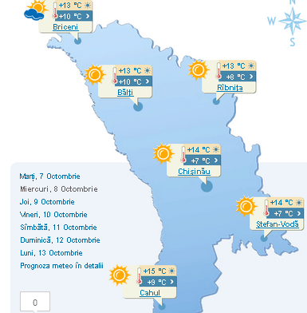




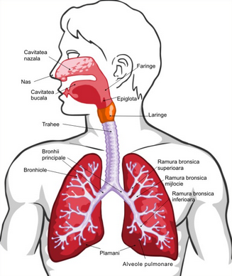
MODELE SI – se elaborează în cadrul etapei de proiectare
Un model
o abstractizare a realităţii
un sistem teoretic sau material care reproduce un sistem complex ce nu poate fi cercetat în stare naturala
Modelul reprezintă viaţa subiectivă, dar adevărată a realităţii, văzută de un anumit observator.
Astfel, în modelare nu există adevăr absolut; modelarea presupune abstracţie şi aducerea în atenţie numai a unor aspecte ale realităţii studiate şi anume acele aspecte care prezintă interes pentru modelator.

Slide 23
MODELE ale SI
În decursul dezvoltării unui SI se construiesc mai multe modele cu scopul de a-i putea studia comportamentul şi a-i modifica în consecinţă unele dimensiuni sau caracteristici ale prototipului SI.
Caracterul abstract al unui model permite uşurarea înţelegerii sistemului studiat.
Modelul reduce esenţial complexitatea sistemului studiat, permiţând simularea acestuia, reprezentarea şi reproducerea componentelor sale.
Dezvoltarea unui SI impune modelarea sistemului informaţional (în cazul modernizării unui SI se modelează cel vechi) utilizând limbaje de modelare formale care pot prezenta cât mai sugestiv realitatea din sistemul informaţional (sau informatic).
De asemenea, se modeleaza soluția pentru sistemul informatic, ce trebuie dezvoltat

Slide 24
3. REALIZAREA şi INTEGRAREA SI
În baza modelului realizat în cadrul etapei de proiectare se
Creează locul de păstrare a datelor (BD)
Elaborează codul de program (folosind limbaje de programare sau instrumente de dezvoltare a aplicaţiilor), necesar colectării, prelucrării datelor si extragerii din BD /generării informațiilor
Integrează şi se adaptează componentele soft
Creează interfeţele care realizează dialogul sistem-utilizator; interfețele cu alte sisteme informatice
Elaborează documentaţia necesară instalării şi utilizării componentelor sistemului. Se autodocumentează codul (este necesară prezenţa comentariilor şi observaţiilor)
Rezultatele etapei: codurile de program corespunzătoare fiecărei aplicaţii a SI, documentaţia pentru toate tipurile de utilizatori, BD

Slide 25
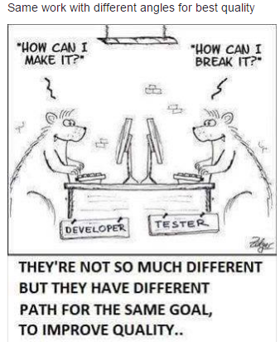
4. TESTAREA SI
Se verifică şi validează (cerintele) SI construit:
Se testează, se găsesc şi se corectează erorile (debugging) în softul SI – “white box” și “black box”
Strategia ”white box” – se verifică structura internă a aplicației și logica realizării acesteia
Strategia ”black box” – se verifică realizarea funcționalităților aplicației, d.p.v. a lumii exterioare, neglijându-se structura interioară a entității testate
Se verifică (după instalare) compatibilitatea componentei soft şi hard din sistem (pentru construirea unui SI funcţional)
Utilizatorii validează SI (satisfacerea cerinţelor, asigurarea rezultatelor aşteptate)

Slide 26
5. IMPLEMENTAREA şi PREDAREA SI
Pregătirea întreprinderii pentru implementarea SI (inclusiv infrastructura necesară);
Implementarea SI;
Pregătirea şi instruirea personalului întreprinderii;
Darea în exploatare a SI (cu întocmirea documentaţiei necesare de predare).

Slide 27
6. ÎNTREŢINEREA SI
Etapa se mai numeşte şi “mentenanţă a SI”.
Activităţi specifice:
susţinerea exploatării, prin sprijinirea utilizării SI;
întreţinerea adaptivă – urmărirea şi analiza lucrului sistemului (în cazul apariţiei erorilor – sa fie înlăturate), adaptarea posibilităţilor funcţionale a sistemului etc;
întreţinerea de îmbunătăţire – reproiectarea şi modificarea sistemului - în scopul satisfacerii noilor cerinţe, modificate (adică se reia CV)
Gluma din Internet:
…<?php
if(date("D")=="Fri")){
echo "Works";
} else {
echo "Something went wrong, please call the developer for maintenance with $100 prepaid, hurry UPP !"; }
?>…
Obs: Această etapă se finisează cu scoaterea din uz a sistemului (de cele mai multe ori).

Slide 28
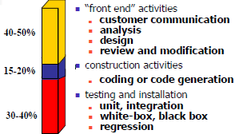
PONDEREA REPARTIZĂRII EFORTULUI în procesul dezvoltării
Notes:
Black box testing – testarea funcţionalităţilor (nivel mai superior), legat de cerintele funcţionale
White box testing – se testează logica f-tiei din interior, algoritmul
Detalii: http://msdn.microsoft.com/en-us/library/ff649503.aspx

Slide 29
!!!
3 idei/noţiuni importante învăţate azi
2 întrebări/neclarităţi care au apărut
1 sugestie pentru tema următoare

